Slide 1


Заповедники России
Астраханский заповедник
Разработала учитель
биологии, экологии МБОУ лицея№90 г.Краснодара
Брезгина О.Э. [265-796-478]
2012г.

Slide 2
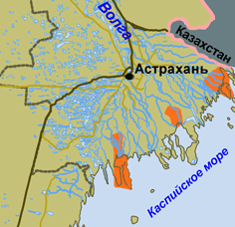
Географическое положение
Заповедник расположен в низовьях дельты Волги, на территории Камызякского и Володарского районов Астраханской области.
Площадь заповедника составляет 67 917 га, в том числе 11 298 га - морская акватория.

Slide 3
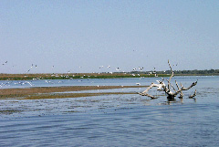
История создания заповедника
Первый советский заповедник — Астраханский — был учрежден 11 апреля 1919 г. решением общественной Ученой Комиссии при Астраханском университете при личном участии Владимира Ильича Ленина.
За большую научную и природоохранительную работу в марте 1969 г. Астраханскому заповеднику присвоено имя В.И. Ленина.
В январе 1971 г. за успехи, достигнутые в работе по изучению и сохранению природного комплекса дельты Волги, заповедник награжден орденом Трудового Красного Знамени.

Slide 4
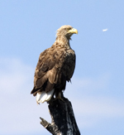
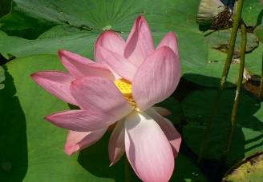
Цель создания заповедника
Природа дельты Волги была глубоко нарушена в результате роста населения, освоения новых земель и безудержной хищнической эксплуатации многих природных богатств. Увеличение числа хуторов и выпас скота в местах их расположения привели к резкой деградации растительного покрова. Местами даже появились голые пески. Но особенно пострадали животные.
Сохранение и накопление природных ресурсов и генетических фондов устья Волги и побережья Каспия, а также исследование динамики дельтообразования и жизни ее ценозов в целях освоения природных производительных сил дельты и охраны мест гнездования и перелета водоплавающей птицы, рыбных перестилищ, рыбных ям, а также редких растений - лотоса, чилима и других.
орел
лотос

Slide 5
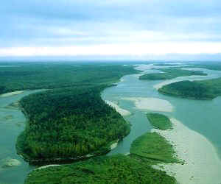
Растительный мир
Сотни рукавов великой русской реки Волги несут свои воды в Каспийское море. С высоты птичьего полета волжская дельта выглядит как царство островов, больших и малых, покрытых зеленью трав и кустарников.

Slide 6
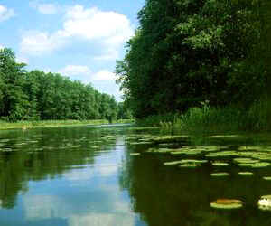
Растительность островов своеобразна: галерейные леса из белой ивы над бесчисленными протоками, сплошные заросли тростника высотой до 6 м создают непроходимую стену, скрывающую от любопытных глаз своих обитателей.

Slide 7
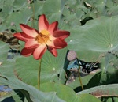
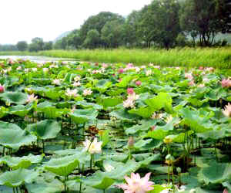
В составе флоры 293 вида растений
лотос розовый

Slide 8
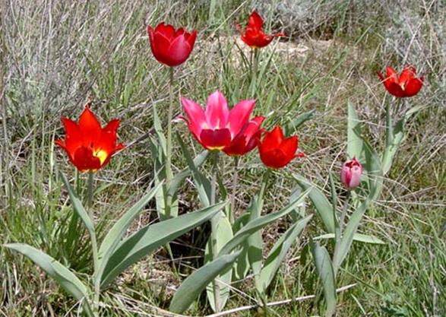
астраханские тюльпаны

Slide 9
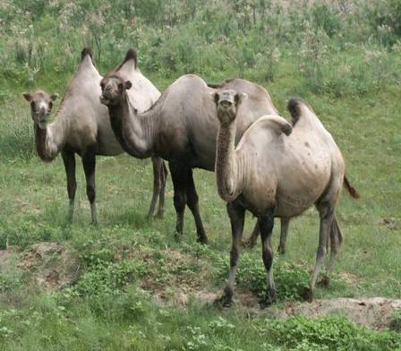
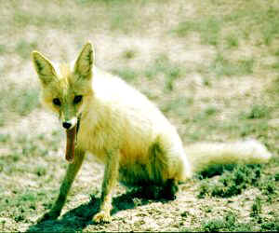
Животный мир
В заповеднике обитают обитают 27 видов млекопитающих

Slide 10
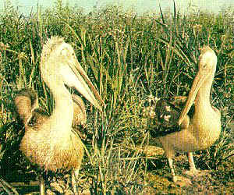
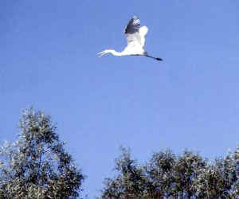
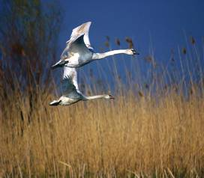
В Астраханском заповеднике зарегистрировано 256 видов птиц, из них 97видов на гнездовье, 134 вида - в период миграции и зимовки и 25 видов - при залетах. 27 видов занесены в Красную книгу России

Slide 11
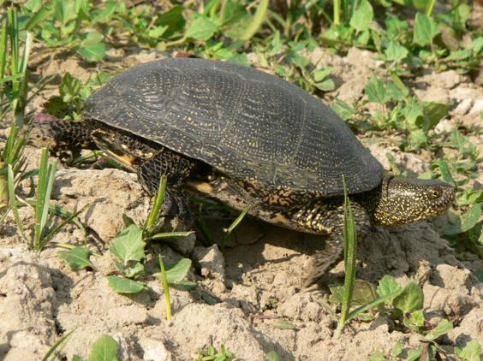
5 видов рептилий, в том числе обитает редкая болотная черепаха.

Slide 12
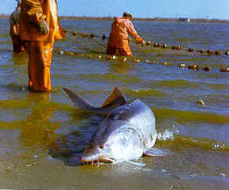
Волго-Каспий - это уникальный рыбохозяйственный бассейн, в котором водятся все представители осетровых, являющихся нашим национальным богатством. Богат этот край и другими ценными породам рыбы. Всего насчитывается 61 вид.

